Slide 1
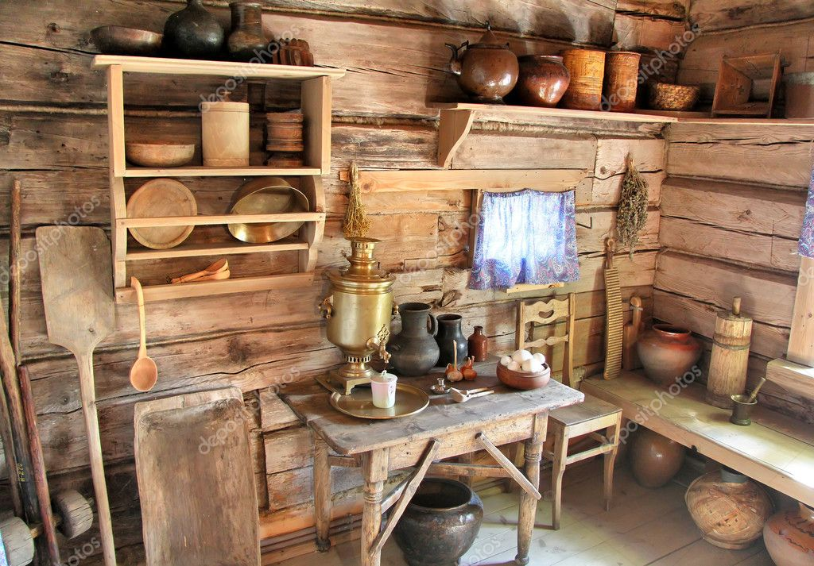
Посуда

Slide 2
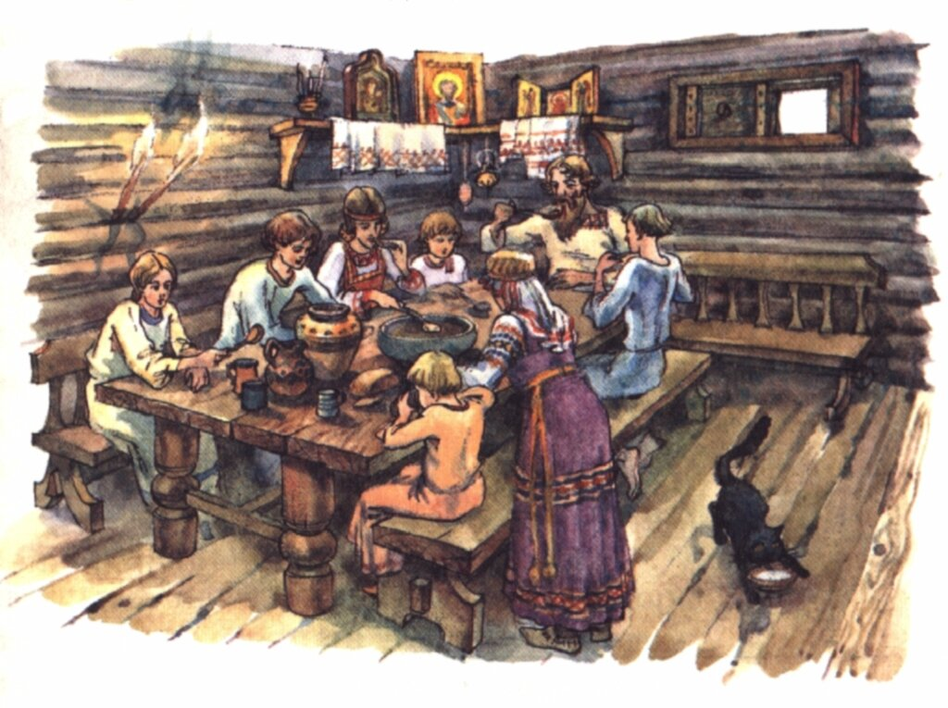
Посудой люди пользовались с древних времен

Slide 3
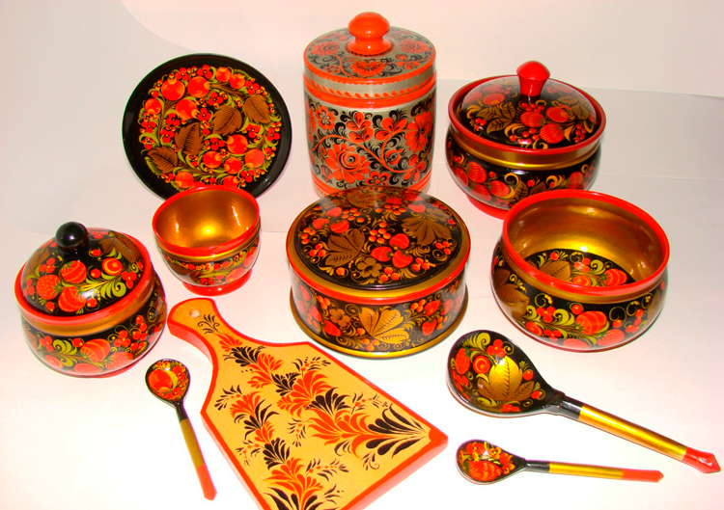
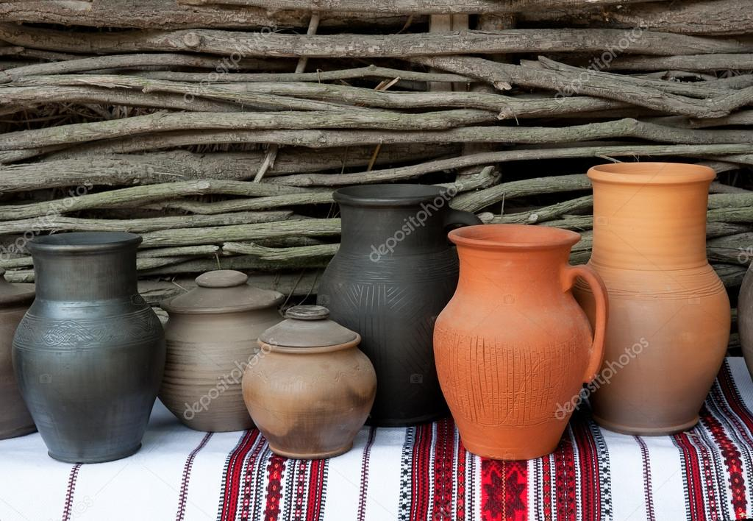
Сначала она была деревянная. Русская национальная посуда так и осталась деревянной и глиняной.

Slide 4
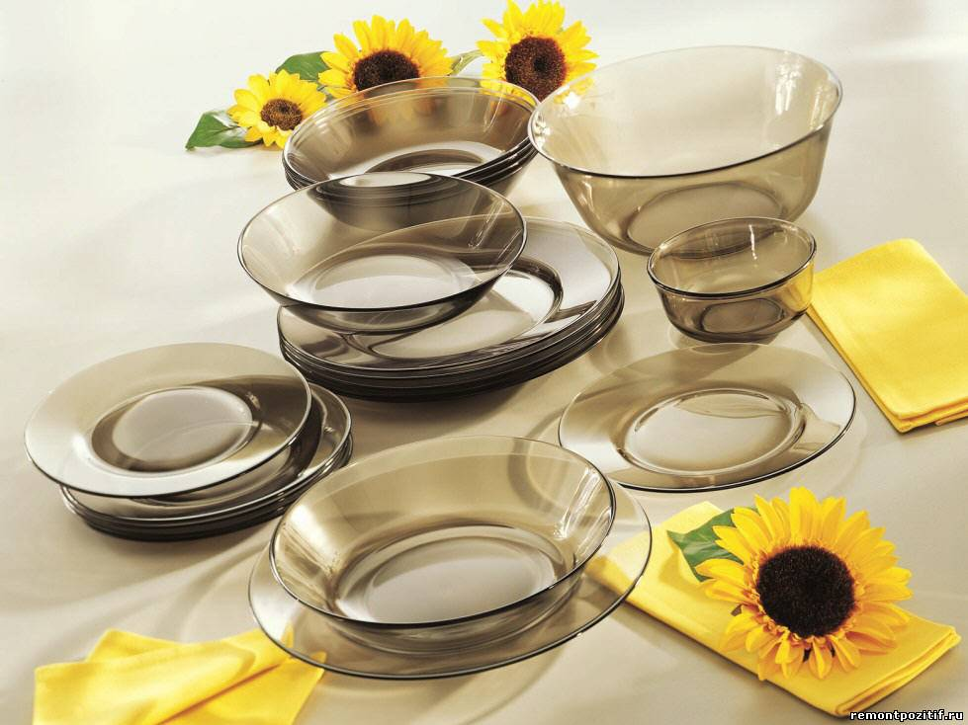
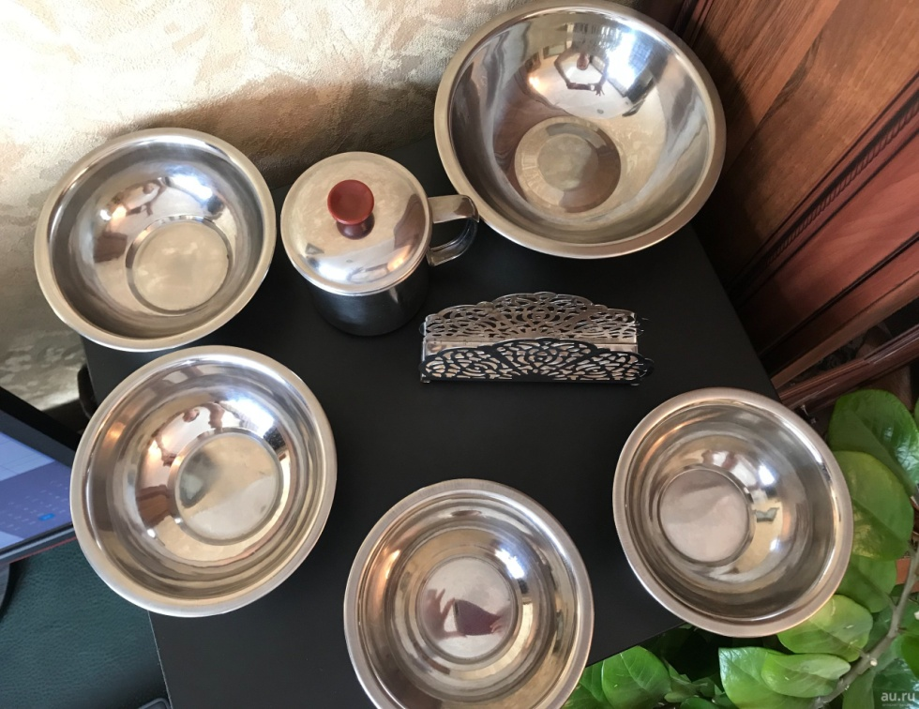
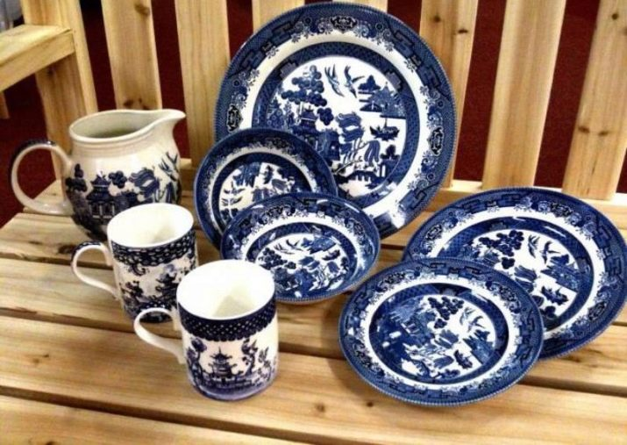
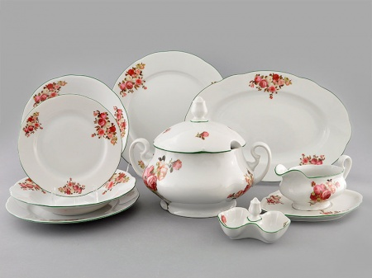
Потом появилась стеклянная, металлическая, фаянсовая и фарфоровая посуда.

Slide 5
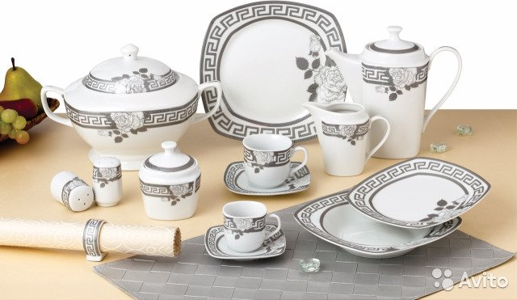
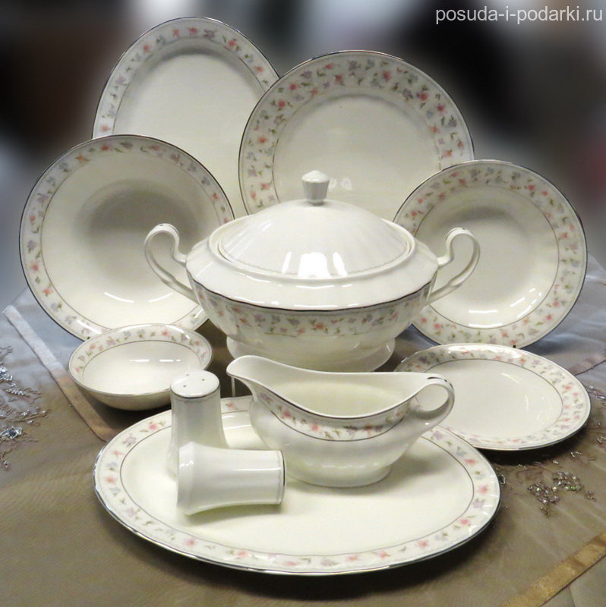
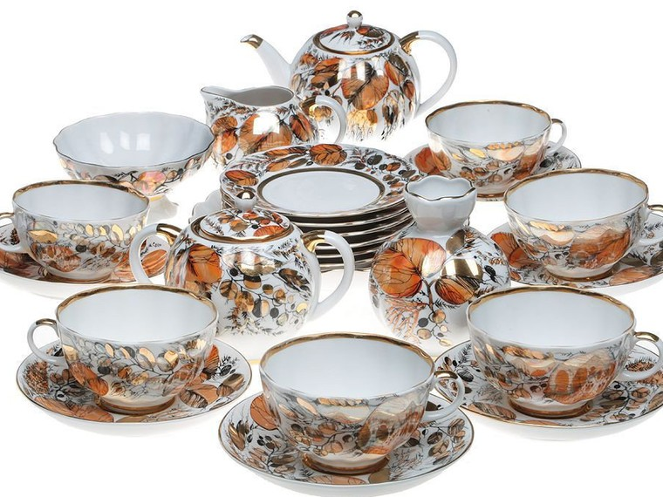
Появились красивые сервизы

Slide 6
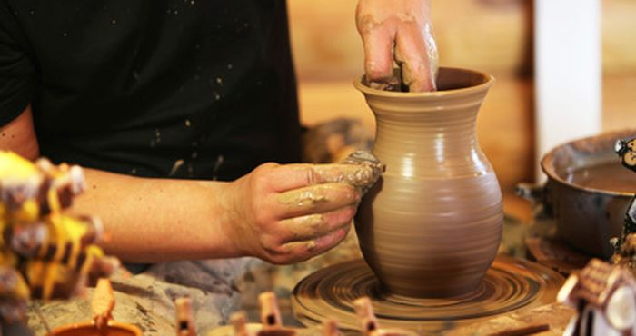
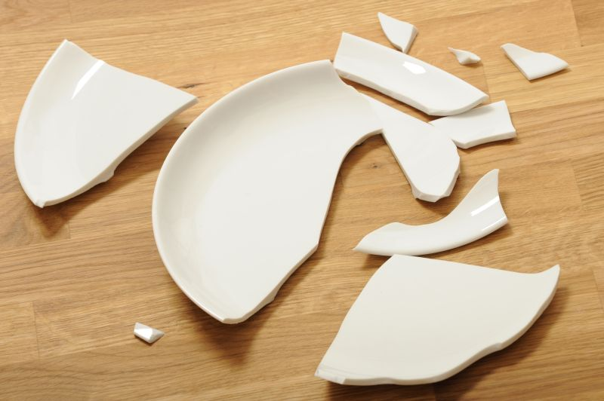
Люди очень бережно относились к посуде, поскольку она может разбиться , и пропадет труд человека, который ее делал.

Slide 7
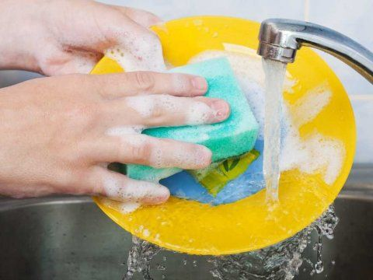
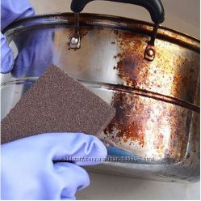
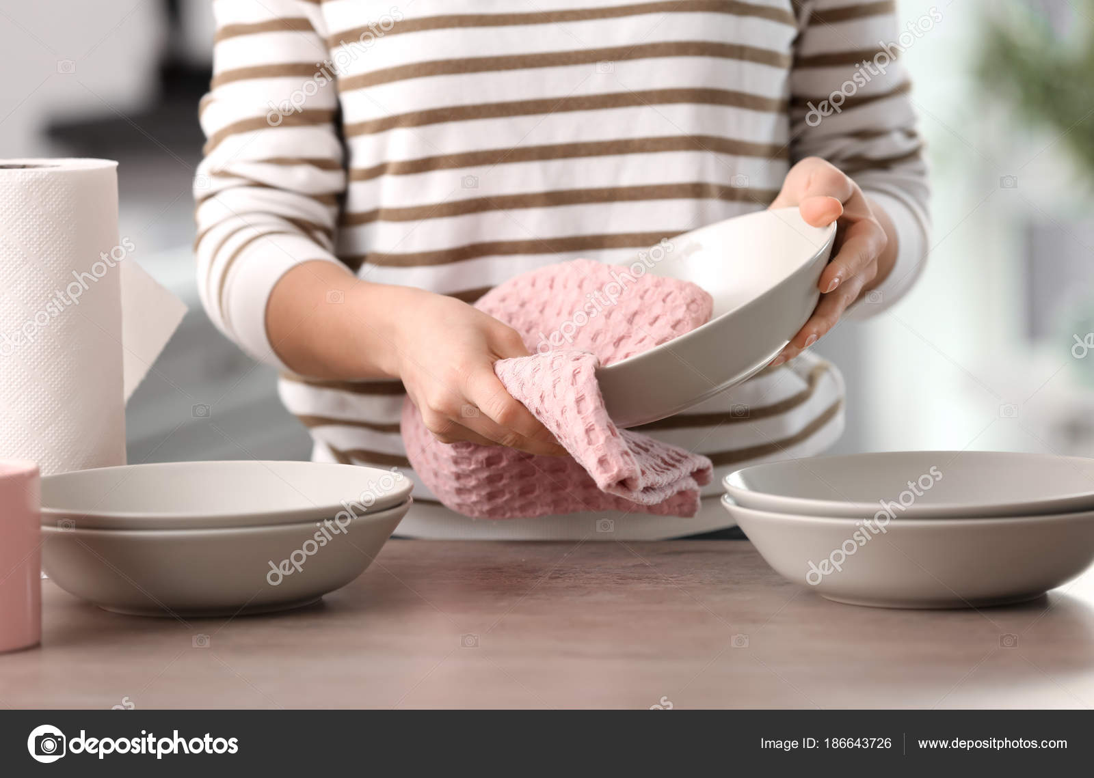
Посуду моют, чистят, вытирают, чтобы она всегда была чистой и из неё приятно было есть.

Slide 8
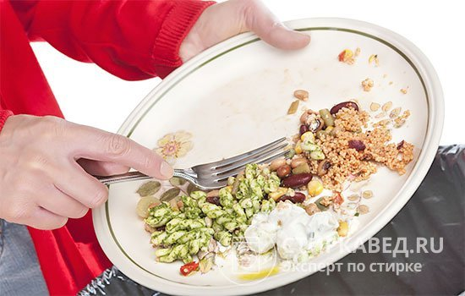
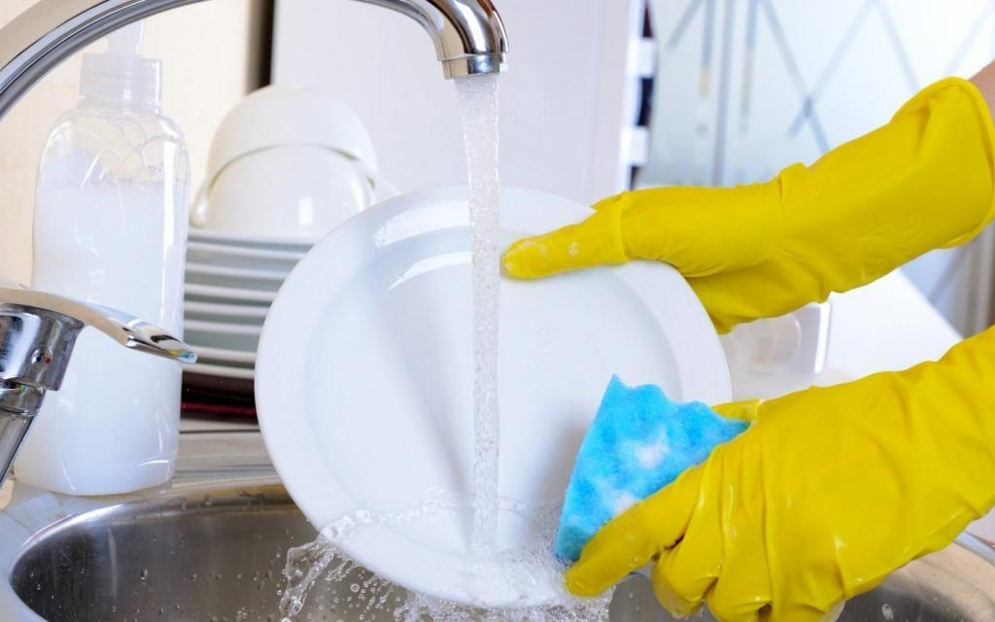
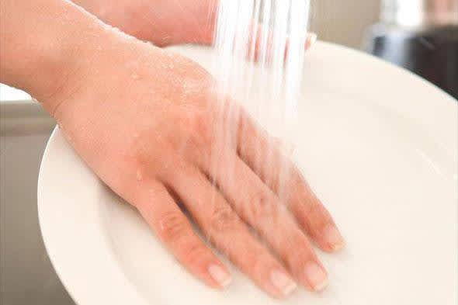
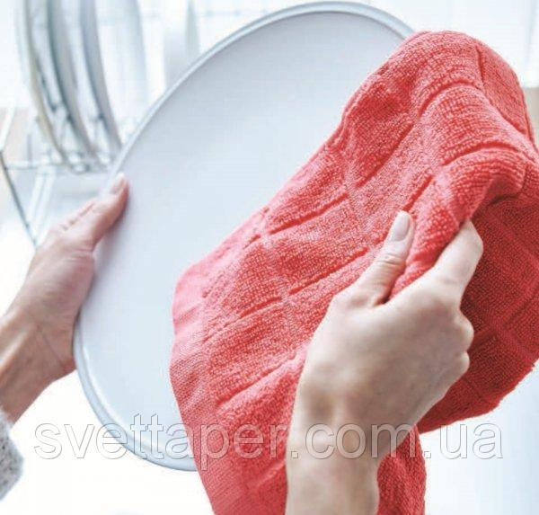
Как надо ухаживать за посудой: сначала тарелки и чашки освобождают от остатков пищи, затем моют горячей водой с мылом или другими моющими средствами

Slide 9
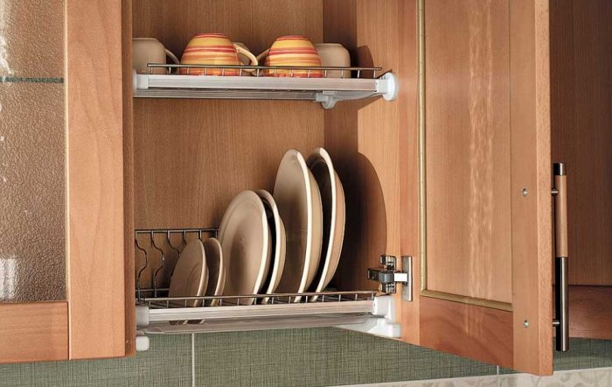
Затем ее основательно прополаскивают. Ставят в сушку, вытирают и убирают в шкаф

